Slide 1
Aviso de privacidad simplificado
El Instituto Estatal de Transparencia, Acceso a la Información y Protección de Datos Personales, es el responsable del tratamiento de los datos personales que nos proporcione.
Los datos personales que recabemos los utilizaremos para las siguientes finalidades: Registro de participantes, datos de control, generar constancias respectivas, comunicación para seguimiento para conclusión de los cursos, aclaración de dudas, por algún error o imprecisión, notificación de cancelación o cambio de horario, fecha y/o sede.
Asimismo, podrá manifestar su negativa al tratamiento de sus datos personales, en las instalaciones del “INFO NL” ubicada en Av. Constitución # 1465-1 Pte., zona centro del municipio de Monterrey con Código Postal 64000, o por medio electrónico en el correo ut@infonl.mx.
En caso de que exista un cambio en el aviso de privacidad, lo haremos de su conocimiento a través de la página https://infonl.mx/proteccion-de-datos-personales/avisos-de-privacidad o bien, de manera presencial en nuestras instalaciones.

Slide 2
SOLICITUDES DE INFORMACIÓN Y RECURSO DE REVISIÓN

Slide 3
OBJETIVO GENERAL
Al concluir la capacitación, las personas servidoras públicas de los sujetos obligados podrán reconocer las acciones para dar trámite y responder una solicitud de información, así como las etapas de los recursos de revisión y las sanciones, señaladas en la Ley de Transparencia en vigor en el Estado.

Slide 4
¿QUÉ ES UNA SOLICITUD DE INFORMACIÓN?
Una solicitud de información es la petición formulada por una persona solicitante para tener acceso a la información pública en posesión de los Sujetos Obligados, esto, sin necesidad de que los solicitantes acrediten su personalidad, el tipo de interés, las causas por las cuales presentan su solicitud o los fines a los cuales habrán de destinar los datos solicitados

Slide 5
¿QUIÉN LA PUEDE PRESENTAR?
Art.-147 “Cualquier persona por sí misma o a través de su representante, podrá presentar solicitud de acceso a información”

Slide 6
Art.- 146 Las Unidades de Transparencia de los sujetos obligados deberán garantizar las medidas y condiciones de accesibilidad para que toda persona pueda ejercer el derecho de acceso a la información, mediante solicitudes de información y deberá apoyar al solicitante en la elaboración de las mismas.

Slide 7
¿CÓMO SE PUEDEN PRESENTAR LAS SOLICITUDES DE INFORMACIÓN?
A través de la Plataforma Nacional de Transparencia
Mensajería
Correo postal
Telégrafo
Verbalmente
Vía correo electrónico
Oficina u oficinas designadas para ello (UT)
Cualquier medio aprobado por el Sistema Nacional.

Slide 8
Del procedimiento de acceso a la información.
Cuando la solicitud se realice a través de la Plataforma Nacional de Transparencia, el folio de ésta se asignara de manera automática, pero en los demás casos la unidad de transparencia deberá de registrar y capturar la solicitud en la Plataforma, entregando a la persona solicitante el acuse de recibo donde se indique el folio y la fecha de recepción.

Slide 9
Lineamientos para la implementación y Operación de la PNT; cuadragésimo noveno.
En el caso de que la solicitud se presente por otros medios, el personal habilitado para ello deberá de registrar la solicitud el mismo día de su recepción, asimismo enviar el acuse de recibo al solicitante en un plazo no mayor a 5 días.

Slide 10
Trámite para atender una solicitud de acceso a la información
Directamente a la Unidad de Transparencia de la dependencia pública
Recibe y realiza el trámite interno a la solicitud. Turna a todas la áreas competentes que cuenten con la información o deban tenerla de acuerdo a sus facultades o funciones.
Presenta la solicitud de acceso a la información
Persona Solicitante
Sujeto Obligado
Unidad de Transparencia
Notifica la respuesta de la solicitud a la persona solicitante en el menor tiempo posible, que no podrá exceder de diez días
Genera la información y envía a la Unidad de Transparencia
Persona Solicitante
Unidad de Transparencia
Área administrativa
competente del Sujeto Obligado
Recibe la respuesta a su solicitud en el medio solicitado

Slide 11
Cuando el Comité de Transparencia conoce la Solicitud de Información
Confirma
Modifica
Revoca
Prórroga
Clasificación
Inexistencia / Incompetencia
Reservada
Confidencial

Slide 12
REQUISITOS DE LA SOLICITUD
Requisitos
*Nombre
Domicilio/ correo
*otros
Descripción información solicitada
Modalidad de recepción
*Datos opcionales

Slide 13
Artículo 150
En el caso de solicitudes recibidas en otros medios, en las que los solicitantes no proporcionen un domicilio o medio para recibir la información o, en su defecto, no haya sido posible practicar la notificación, se notificará por estrados en la oficina de la Unidad de Transparencia.
Cuando el particular presente su solicitud por medios electrónicos a través de la Plataforma Nacional de Transparencia, se entenderá que acepta que las notificaciones le sean efectuadas por dicho sistema, salvo que señale un medio distinto para efectos de las notificaciones.

Slide 14
TÉRMINOS Y PLAZOS PARA EL ESTADO DE NUEVO LEÓN

Slide 15
TÉRMINOS Y PLAZOS PARA EL ESTADO DE N.L.
CONCEPTO | PLAZO SO | PLAZO CIUDADANO
General | 10 días | Tiene 15 días siguientes a la fecha de la notificación de la respuesta, o del vencimiento del plazo para su notificación un recurso de revisión ante el INFONL
Notoria incompetencia | 3 días
Solicitar aclaraciones | 5 días* | 10 días para aclarar
Información disponible al público * en medios impresos, tales como libros, compendios, trípticos, registros públicos, en formatos electrónicos disponibles en Internet o en cualquier otro medio. | 5 días
Prórroga por 10 días Siempre y cuando existan razones fundadas y motivadas, las cuales deberán ser aprobadas por el Comité de Transparencia, mediante la emisión de una resolución que deberá notificarse al solicitante, antes de su vencimiento. | Hasta su vencimiento
Pago por reproducción cuando la modalidad de reproducción o envío tenga un costo, procederá una vez que se acredite el pago respectivo. |  | 30 días
Conservar la información La Unidad de Transparencia tendrá disponible la información solicitada, durante un plazo mínimo de sesenta días, contado a partir de que el solicitante hubiere realizado, en su caso, el pago respectivo, el cual deberá efectuarse en un plazo no mayor a treinta días. | 60 días
Artículo 151. Los términos de todas las notificaciones previstas en esta Ley, empezarán a correr al día siguiente al que se practiquen. Cuando los plazos fijados por esta Ley sean en días, éstos se entenderán como hábiles.

Slide 16
RECURSO DE REVISIÓN
Artículo 167

Slide 17
¿QUÉ ES EL RECURSO DE REVISIÓN?
El recurso de revisión es el medio de defensa que puede hacer valer la persona solicitante de información pública o de acceso, rectificación, corrección u oposición en el tratamiento de sus datos personales, en contra de los actos u omisiones realizados por los Sujetos Obligados, al momento de tramitar la solicitud o bien sobre la calidad de la entrega de la información que se solicita y también en caso de que se considere que se violan derechos de acceso a la información y de protección de datos personales.

Slide 18
RECURSO DE REVISIÓN
La persona solicitante podrá interponer, por sí mismo o a través de su representante, de manera directa o por medios electrónicos, recurso de revisión ante el INFONL o ante la Unidad de Transparencia que haya conocido de la solicitud dentro de los quince días siguientes a la fecha de la notificación de la respuesta o del vencimiento del plazo para su notificación.

Slide 19
Artículo 168
(Nos explica cuándo se puede interponer dicho recurso)

Slide 20
FRACCIÓN I: LA CLASIFICACIÓN DE LA INFORMACIÓN

Slide 21
¿CUÁNDO SE CLASIFICARÁ COMO RESERVADA LA INFORMACIÓN?
El art. 138de la Ley de Transparencia y Acceso a la Información Pública del Estado de Nuevo León, nos establece 10 fracciones de las cuales podemos destacar las siguientes:
Comprometa la seguridad
Ponga en riesgo la vida
Obstruya la prevención o persecución de delitos

Slide 22
¿CUÁNTO TIEMPO DURARÁ LA RESERVA DE ESTA INFORMACIÓN?
Esta información estará sujeta a un período de reserva por HASTA 5 años, misma que se podrá prorrogar por 5 más, siempre y cuando continúe la causa que originó la reserva.

Slide 23
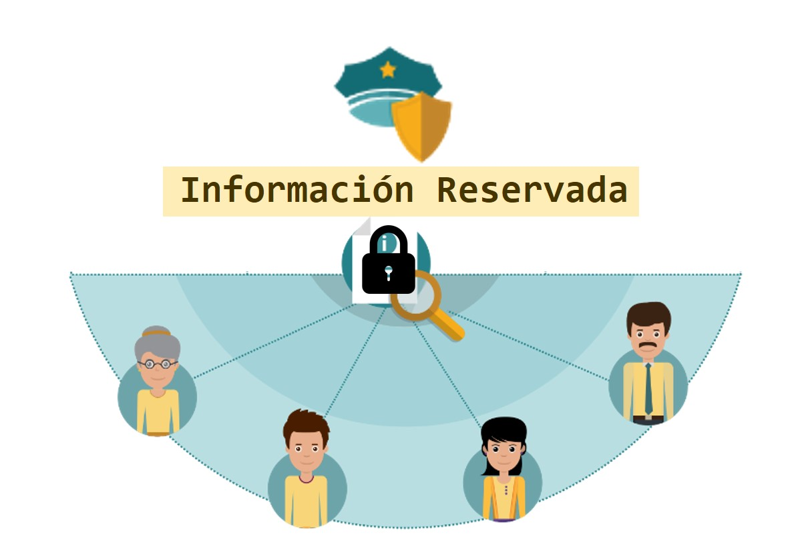
EJEMPLOS INFORMACIÓN RESERVADA
El grado de blindaje de los chalecos antibalas de los elementos de seguridad pública.
El precio pagado con recurso público por la flotilla de automóviles correspondientes al Sujeto Obligado.

Slide 24
¿CUÁNDO SE CLASIFICARÁ COMO CONFIDENCIAL LA INFORMACIÓN?
El art. 116 de la Ley General de Transparencia y Acceso a la Información Pública, considera como información confidencial toda aquella que contiene datos personales concernientes a una persona identificada o identificable.
Así como también los secretos bancarios, fiduciarios, industriales, fiscales, bursátiles, etc.

Slide 25
¿CUÁNTO TIEMPO DURARÁ LA CONFIDENCIALIDAD DE ESTA INFORMACIÓN?
A diferencia de la información reservada, ésta no queda sujeta a temporalidad alguna y sólo podrán tener acceso a ella los titulares de la misma, sus representantes y los servidores públicos facultados para ello.

Slide 26
EJEMPLOS INFORMACIÓN CONFIDENCIAL
La lista de nombres de ciudadanos que padecen VIH en el Estado.
La nómina de los Servidores Públicos del Sujeto Obligado.

Slide 27
FRACCIÓN II: LA DECLARACIÓN DE INEXISTENCIA DE LA INFORMACIÓN

Slide 28
¿QUÉ ES LA INEXISTENCIA?
Cuando la acción de que la que solicita documento, no se deriva de las atribuciones, funciones y obligaciones que la Ley establece al Sujeto Obligado.

Slide 29
EJEMPLOS DE INFORMACIÓN INEXISTENTE
Cuando se solicita a un Partido Político la nómina del 2001 y este se fundó en el 2010
El costo total de la repavimentación de la avenida en algún municipio

Slide 30
FRACCIÓN III: LA DECLARACIÓN DE INCOMPETENCIA POR EL SUJETO OBLIGADO

Slide 31
¿QUÉ ES LA INCOMPETENCIA?
La incompetencia es la falta de personalidad de la autoridad, para conocer de cierto acto.

Slide 32
EJEMPLO DE INCOMPETENCIA
Solicitar el número de personas inscritas en el padrón electoral al Poder Legislativo.
Solicitar el número de obras públicas realizadas en el año 2017 a la Secretaría de Obras Públicas.

Slide 33
FRACCIÓN IV: LA ENTREGA DE INFORMACIÓN INCOMPLETA

Slide 34
¿CUÁNDO SE DA LA ENTREGA DE INFORMACIÓN INCOMPLETA?
Ésta se da cuando la autoridad no responde en su totalidad, la información que le fue solicitada.

Slide 35
EJEMPLO DE ENTREGA DE INFORMACIÓN INCOMPLETA
Cuando se solicita la nómina de los servidores públicos de algún municipio correspondientes a los periodos 2014-2015, 2015-2016 y 2016-2017, pero no se nos entrega la totalidad de los períodos solicitados.

Slide 36
FRACCIÓN V: LA ENTREGA DE INFORMACIÓN QUE NO CORRESPONDA CON LO SOLICITADO

Slide 37
EJEMPLO DE ENTREGA DE INFORMACIÓN QUE NO CORRESPONDA CON LO SOLICITADO
Se solicita la nómina correspondiente al periodo marzo-abril, de los funcionarios del Sujeto Obligado y se responde con un período distinto al solicitado.

Slide 38
FRACCIÓN VI: LA FALTA DE RESPUESTA A UNA SOLICITUD DE ACCESO A LA INFORMACIÓN DENTRO DE LOS PLAZOS ESTABLECIDOS EN LA LEY, SIEMPRE Y CUANDO SE INCONFORME CON EL CONTENIDO DE LA RESPUESTA; (REFORMADA, P.O. 20 DE AGOSTO DE 2021)

Slide 39
FRACCIÓN VII: LA NOTIFICACIÓN, ENTREGA O PUESTA A DISPOSICIÓN DE INFORMACIÓN EN UNA MODALIDAD O FORMATO DISTINTO AL SOLICITADO.

Slide 40
EJEMPLO DE ENTREGA O NOTIFICACIÓN DE INFORMACIÓN EN UNA MODALIDAD DISTINTA
Se solicita que la información sea entregada en el domicilio del interesado. Sin embargo se le notifica por estrados en la Unidad de Transparencia.

Slide 41
FRACCIÓN VIII: LA ENTREGA DE INFORMACIÓN EN UN FORMATO INCOMPRENSIBLE Y/O NO ACCESIBLE PARA EL SOLICITANTE

Slide 42
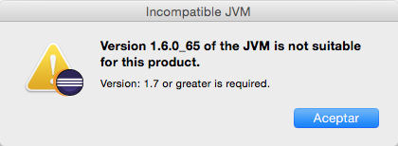
EJEMPLO DE FORMATO INCOMPRENSIBLE
La información es peticionada en un formato PDF. Sin embargo, el Sujeto Obligado hace entrega de esta en un formato encriptado para evitar que el ciudadano visualice la información.

Slide 43
FRACCIÓN IX: LOS COSTOS O TIEMPOS DE ENTREGA DE LA INFORMACIÓN

Slide 44
Cabe recalcar, que si bien la información es gratuita, sólo podrá requerirse el cobro correspondiente (pago de derechos) a la modalidad de reproducción y entrega solicitada de la información.
Los costos establecidos para su reproducción se encuentran tanto en la Ley de Hacienda del Estado, como en la Ley Federal de Derechos.

Slide 45
EJEMPLO DE COSTOS:
Si se cobrara la reproducción de la información solicitada en 20 pesos por hoja y no por .018 UMA como lo marca la Ley de Hacienda del Estado.

Slide 46
FRACCIÓN X: LA FALTA DE TRÁMITE A UNA SOLICITUD

Slide 47
EJEMPLO DE FALTA DE TRÁMITE A UNA SOLICITUD
La persona solicitante, interpone la solicitud de información, pero la Unidad de Transparencia, no le hizo llegar la solicitud al funcionario o área administrativa competente de atender la solicitud.

Slide 48
FRACCIÓN XI: LA NEGATIVA A PERMITIR LA CONSULTA DIRECTA DE LA INFORMACIÓN

Slide 49
EJEMPLO DE NEGATIVA A CONSULTA DIRECTA DE INFORMACIÓN
Cuando el ciudadano quiere consultar la información directamente del archivo físico del Sujeto Obligado, pero éste se niega a darle acceso.

Slide 50
FRACCIÓN XII: LA FALTA, DEFICIENCIA O INSUFICIENCIA DE LA FUNDAMENTACIÓN Y/O MOTIVACIÓN EN LA RESPUESTA (REFORMADA, P.O. 20 DE AGOSTO DE 2021)

Slide 51
EJEMPLO FALTA DE FUNDAMENTACIÓN EN LA RESPUESTA
Cuando en la respuesta a una solicitud, es notoria la falta, deficiencia o insuficiencia de la fundamentación y/o motivación.

Slide 52
FRACCIÓN XIII: LA ORIENTACIÓN A UN TRAMITE ESPECÍFICO (REFORMADA, P.O. 20 DE AGOSTO DE 2021)

Slide 53
EJEMPLO DE FALTA DE ORIENTACIÓN A UN TRÁMITE ESPECÍFICO
Cuando como respuesta a tu solicitud, un sujeto obligado argumenta incompetencia para conocer, generar y dar respuesta a lo solicitado.
Se abstiene de brindar asesoría sobre el sujeto obligado que pueda ser competente para dar trámite a dicha solicitud.

Slide 54
FRACCIÓN XIV. LA FALTA DE RESPUESTA A UNA SOLICITUD DE ACCESO A LA INFORMACIÓN. (ADICIONADA, P.O. 20 DE AGOSTO DE 2021)

Slide 55
La respuesta que den los sujetos obligados derivada de la resolución a un recurso de revisión que proceda por las causales señaladas en las fracciones III (Incompetencia), VI (Falta de respuesta dentro de los plazos establecidos), VIII (Formato incomprensible), IX (Costos o tiempos de entrega de información), X (Falta de trámite a una solicitud y XI (Negativa consulta directa) es susceptible de ser impugnada de nueva cuenta, mediante recurso de revisión, ante el INFONL.

Slide 56
MEDIDAS DE APREMIO Y SANCIONES
Capítulo I de las Medidas de Apremio
(REFORMADO, P.O. 20 DE AGOSTO DE 2021)
Artículo 191. La Comisión podrá imponer al servidor público encargado de cumplir con la resolución, o a quien fungía con el carácter de servidor público al momento de cometer la infracción, o a los miembros de los sindicatos, partidos políticos o a la persona física o moral responsable, las siguientes medidas de apremio para asegurar el cumplimiento de sus determinaciones:
I. Apercibimiento;
II. Amonestación pública;
III. Multa, de ciento cincuenta hasta mil quinientas cuotas;
IV. El auxilio de la fuerza pública o de otras Autoridades Públicas; y
V. Arresto administrativo hasta por 36 horas.
Las medidas de apremio de carácter económico no podrán ser cubiertas con recursos públicos.

Slide 57
¡GRACIAS!

